Slide 1

Основы JS
Лекция 20
Оператор нулевого слияния (??)

Slide 2
Оператор нулевого слияния (??)
Оператор нулевого слияния представляет собой два вопросительных знака ??.
Так как он обрабатывает null и undefined одинаковым образом, то для этой лекции мы введём специальный термин. Для краткости будем говорить, что значение «определено», если оно не равняется ни null, ни undefined.

Slide 3
Результат выражения a ?? b будет следующим:
если a определено, то a,
если a не определено, то b.
Иначе говоря, оператор ?? возвращает первый аргумент, если он не null/undefined, иначе второй.

Slide 4
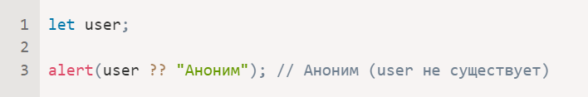
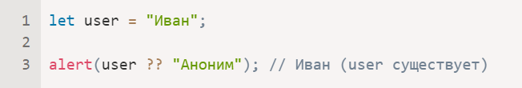
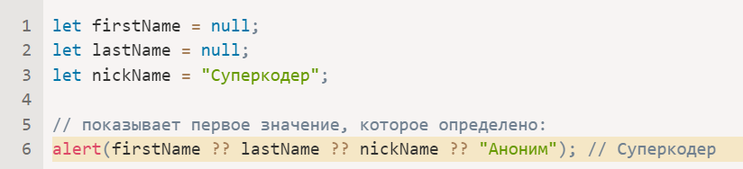

Slide 5
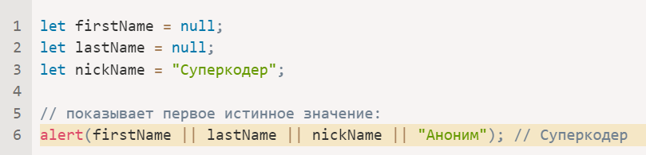
Например, если в приведённом выше коде заменить ?? на ||, то будет тот же самый результат:

Slide 6
Исторически сложилось так, что оператор ИЛИ || появился первым. Он существует с самого начала в JavaScript, поэтому разработчики долгое время использовали его для таких целей.
С другой стороны, сравнительно недавно в язык был добавлен оператор нулевого слияния ?? – как раз потому, что многие были недовольны оператором ||.

Slide 7
Важное различие между ними заключается в том, что:
|| возвращает первое истинное значение.
?? возвращает первое определённое значение.

Slide 8
Проще говоря, оператор || не различает false, 0, пустую строку "" и null/undefined. Для него они все одинаковы, т.е. являются ложными значениями. Если первым аргументом для оператора || будет любое из перечисленных значений, то в качестве результата мы получим второй аргумент.
Однако на практике часто требуется использовать значение по умолчанию только тогда, когда переменная является null/undefined. Ведь именно тогда значение действительно неизвестно/не определено.

Slide 9
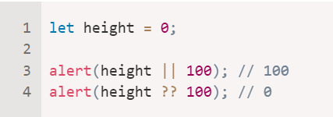

Slide 10

Использование ?? вместе с && или ||
По соображениям безопасности JavaScript запрещает использование оператора ?? вместе с && и ||, если приоритет явно не указан при помощи круглых скобок.

Slide 11
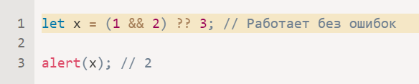
Это, безусловно спорное, ограничение было добавлено в спецификацию языка с целью избежать программные ошибки, когда люди начнут переходить с || на ??.
Используйте скобки, чтобы обойти это ограничение:

